Slide 1
木材利用促進に向けた活動について
公益社団法人経済同友会
地方創生委員会 副委員長 有田礼二
東京海上日動火災保険株式会社 常勤顧問
（令和２年10月15日 森林を活かす都市の木造化推進議員連盟勉強会）

Slide 2
地方創生の取り組み
「活力と多様性に富んだ豊かな地域の創生」を掲げ、2015年度に地方創生委員会を設置
政策提言に留まらない「Do Tank」として、提言の実践に向けて地方自治体とも協働
2016年3月
【提言】
若者に魅力ある仕事を地方で創出するために
―志ある者が動けるメカニズムを創ろう―
（委員長：隅修三・東京海上日動火災保険会長(当時)）
地元資源の強みを生かした若者の雇用機会創出の推進
一次産業に関わる諸規制の緩和（建築基準など）
企業や経済同友会による主体的活動・貢献
2018年3月
【提言】
地方創生に向けた“需要サイドからの”林業改革
―日本の中高層ビルを木造建築に！―
（委員長：隅修三・東京海上HD会長(当時)）
＊同時に、高知県・土佐経済同友会との共同宣言を発表
経営者自ら国産材利用の効果を理解し、利用を図る
国民理解を広げムーブメントを創り出す機会を設ける
政府は諸規制の改革や林業のグランドデザインを
2019年11月
【活動】
「木材利用推進全国会議」設立
＊代表：櫻田謙悟 経済同友会代表幹事 （同友会・高知県・東京都の三者が共同で事務局を担当）
各地同友会、42都道府県、48市町村が連携して設立
産地から利用を担う一般企業までを結ぶネットワーク
セミナー・視察などによる経営者の理解醸成の促進
2020年10月
【報告書】
地方創生のさらなる推進に向けて
～地方自治体と企業との協働メニュー～
（委員長：山下良則・リコー社長、東和浩・りそなHD会長）
企業と自治体の接点として、協働できる項目を整理
志ある自治体と協働し、人的交流などを実践していく

Slide 3
提言 “需要サイドからの”林業改革
（2018年3月発表）
地域を支える産業として林業に着目し、都市部の商業・オフィルビルに国産材を積極的に利用することで、供給サイドの生産性向上やコストダウンを促進
都市と地方を経済的に結び付け、林業の稼ぐ力を高めることで、地方に若者の雇用機会を生み、持続可能な森林資源の管理・育成に繋げる
企業
・
施主
（1）経営者自ら、木を使うことの環境への効果や従業員への効能について理解する。
（2）自社物件（構造材・内装等）について、国産材の利用拡大を図る。
（3）国民の間に、国産材利用に向けた共感・ムーブメントを醸成する。
（4）経済同友会として、木造建築に対する理解度向上や意識改革の機会を設ける。
（1）先端デジタル技術を用いた木造建築モデルを創造する。
（2）木造の持つ施工上のメリット・デメリットを見える化し、横展開を図る。
（3）林業サイクル全体に関わる人材の育成・輩出に、垣根を越えて取り組む。
（1）IoTなどの先進技術の活用とオープンイノベーションで生産性を高めていく。
（2）国産材の需要拡大に速やかに対応できるよう、先を見据えた設備投資を行う。
（1）林業のグランドデザインを示し、イノベーション・ドリブンの改革を。
（2）時代に即した木造建物の規制改革・制度の運用改善を。
設計
・
施工
自治体
供給者
国
https://www.doyukai.or.jp/policyproposals/articles/2017/180322a.html

Slide 4
木材利用推進全国会議
現在、44経済同友会のほか企業・自治体・森林組合など計326会員にて構成
住宅
林業（植林・伐採）
木材加工業
建築業・設計業
銀行・損保 （金融機関）
公共建築
内装・家具
施工主 （一般企業）
オフィスビル
既存のネットワーク＝供給中心
木材利用推進全国会議がめざすネットワーク
＝最終需要者まで包含
木材活用・林業振興に関するこれまでのネットワークは、林業から建築までの供給側を中心に構築されてきた
木材需要の拡大には、実際に木を使う＝最終消費者である一般企業（施工主）や設備投資を支える金融機関も含めた 経営者の意識啓発が不可欠
業種・業界にとらわれない経済同友会が中心となり、川上～川下を包含するネットワークの構築を図る

Slide 5
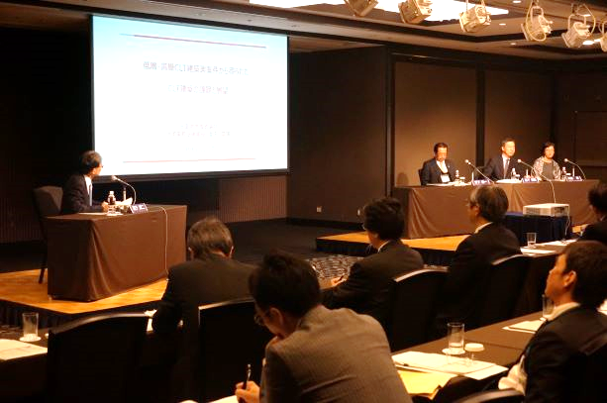
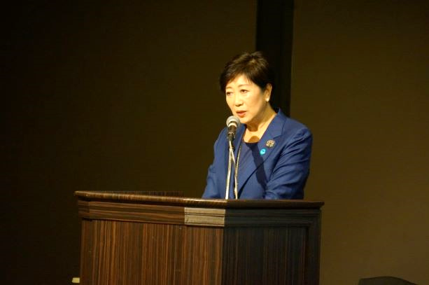
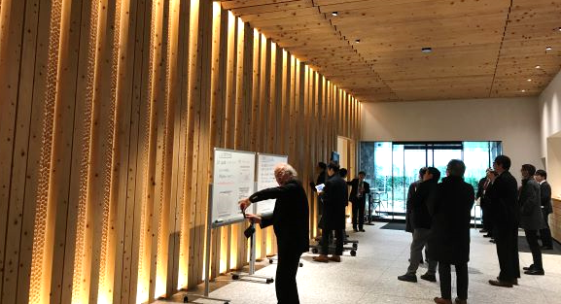
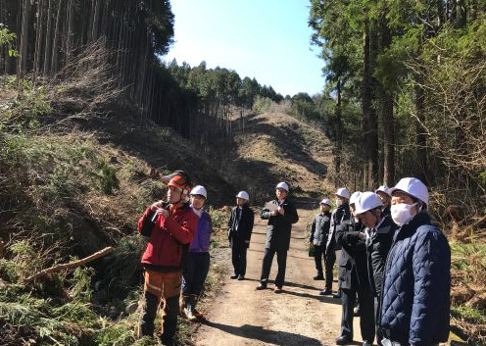
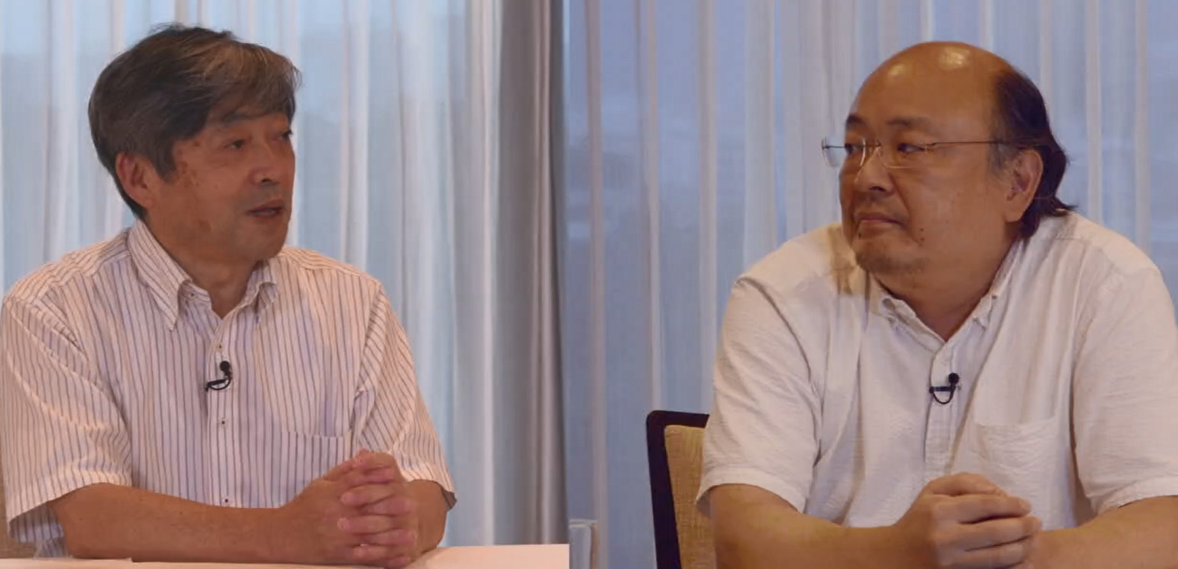
主な活動（ご参考まで）
政策担当者による講演や有識者の対談、先進的建築例・林業現場の視察などを実施
有識者パネル討論
小池都知事挨拶
（全国会議理事）
林野庁太田次長（当時）講演
東京海上日動火災保険CDC視察
多摩地区 伐採現場視察
コロナ禍での活動：先進的建築例の紹介や有識者対談を参加企業・自治体にWebで配信
■先進的木造建築の事例紹介
第一弾として、CLTパネルを活用した木造建築の金融機関「宿毛商銀信用組合本店」の紹介映像を配信
施主（理事長）・利用者（従業員）が木造・木質化の利点を語るインタビューを中心に構成した前編に対し、後編は設計士などの建築側視点で構成（近日配信予定）。
今後、各地の先進的事例を取り上げていく予定
宿毛商銀信用組合本店
■オンラインセミナー
第1回では、森林利用を研究されている酒井秀夫・東大名誉教授と、各地の先進的木造建築を設計されている腰原幹雄・東大教授による、国産材利用の意義と現代技術が可能とした木造建築の可能性の議論を実施（近日配信予定）
今後、コロナショック後の新しいオフィスのあり方などを取り上げていく予定
酒井教授（左）・腰原教授（右）対談

